Slide 1
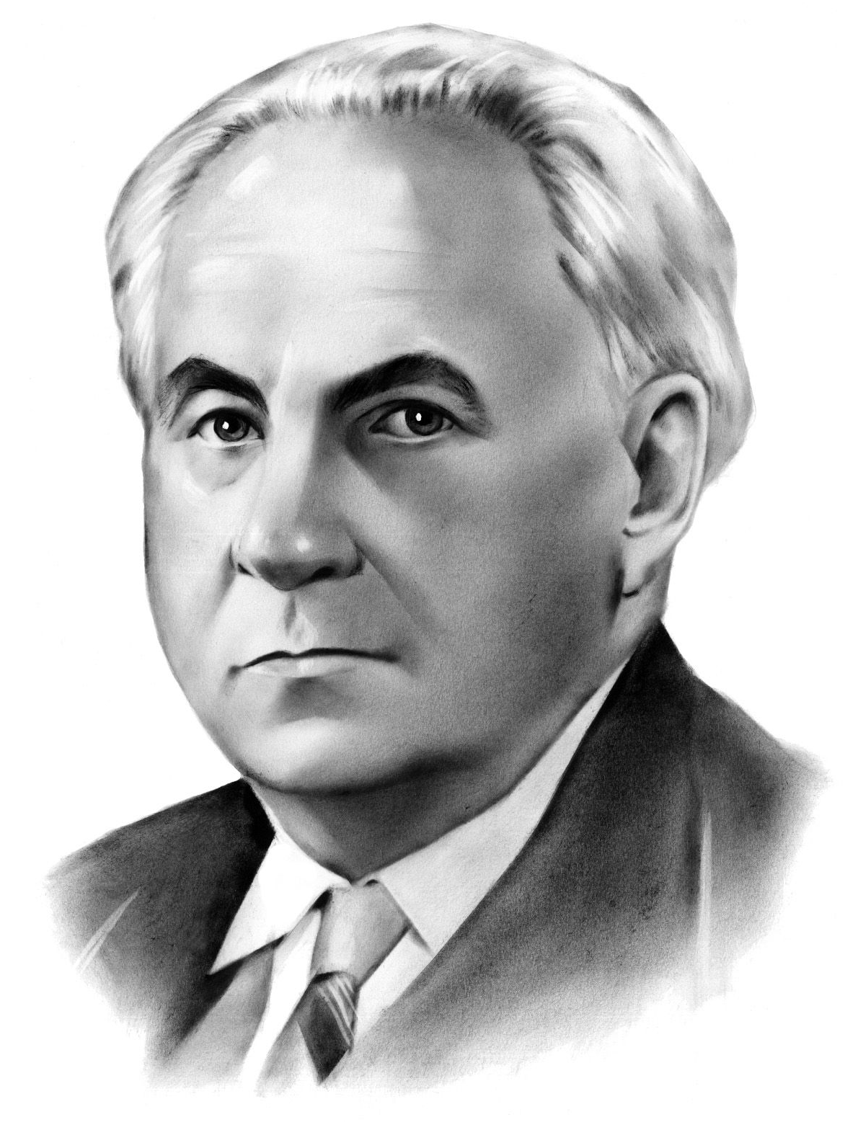
ТВОРЧІСТЬМ.РИЛЬСЬКОГО У ВОЄННІ ТА ПОВОЄННІ РОКИ
ПІДГОТУВАЛА УЧЕНИЦЯ 2 КУРСУ ЛІНГВІСТИЧНОГО КЛАСУ ПРОКОПЕНКО ВІКТОРІЯ

Slide 2
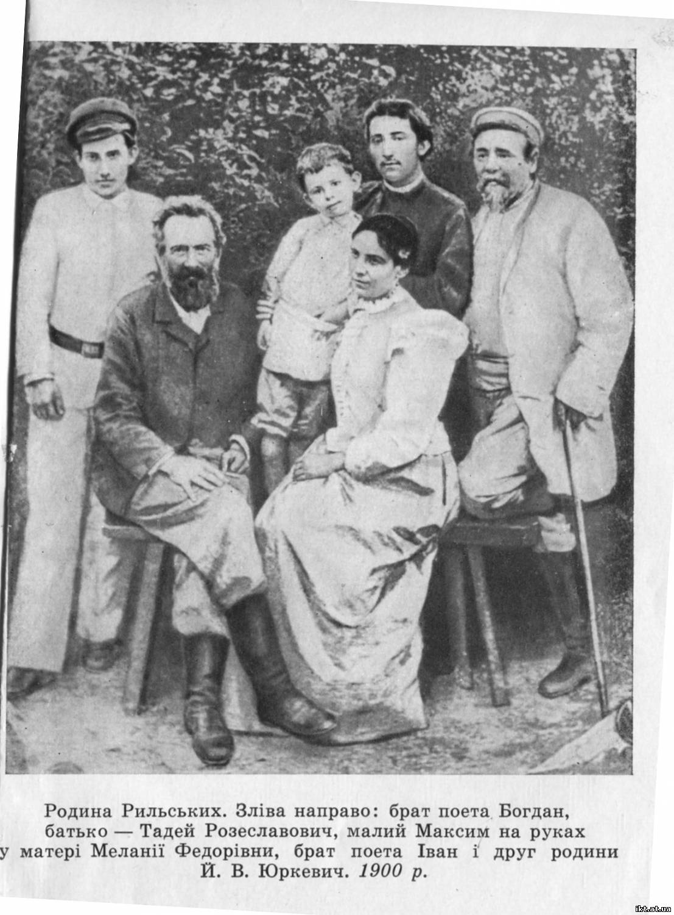
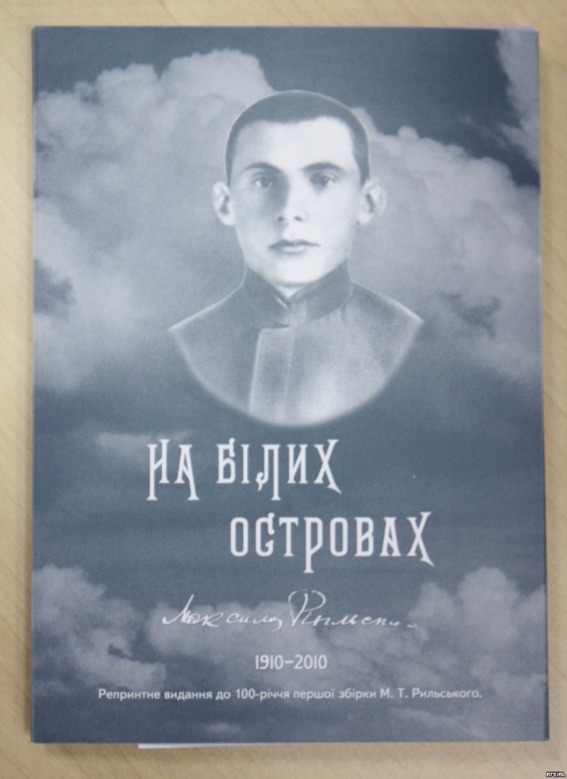
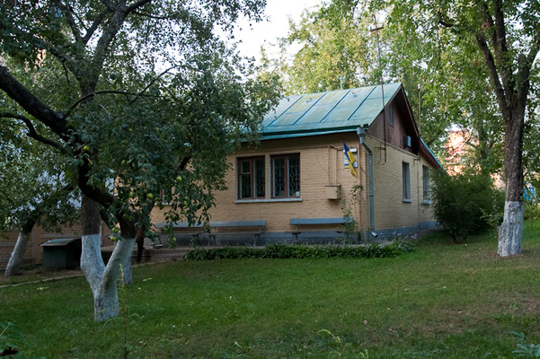
будинок М.Рильського

Slide 3
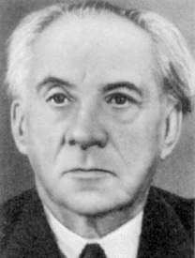
М. Рильський був головою Правління Спілки письменників України , членом Правління Всесоюзного слов’янського комітету , членом Правління Спілки письменників СРСР, головою Українського Комітету славістів , членом Комітету з Державних премій у галузі літератури і мистецтва при Раді Міністрів СРСР . Він був також депутатом Верховної Ради СРСР та депутатом Верховної Ради УРСР.

Slide 4
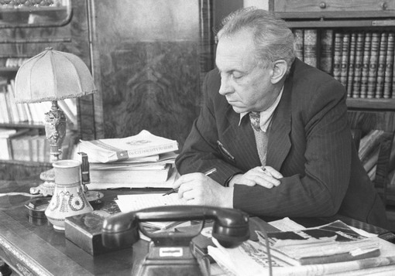
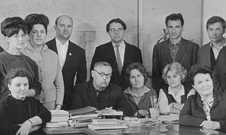
Відділ етнографії ІМФЕ АН УРСР. 1966 р.
М. Рильський у робочому кабінеті Київ, 1963 р.

Slide 5
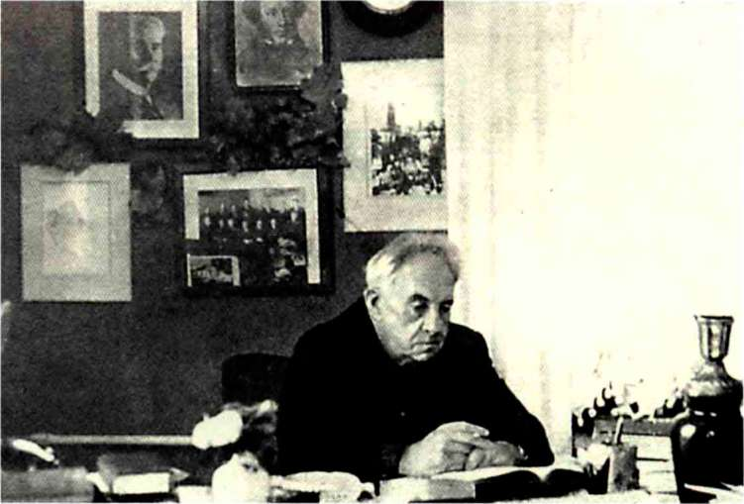
М. Рильський у робочому кабінеті

Slide 6
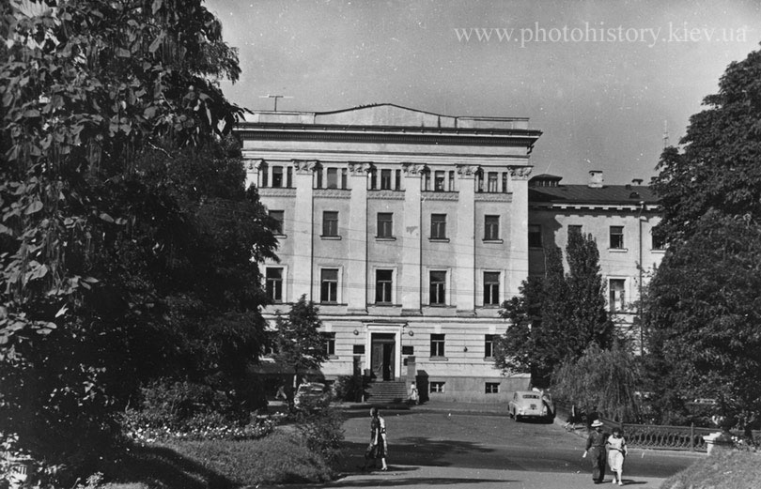
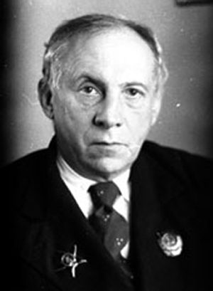
Інститут мовознавства АН УРСР

Slide 7
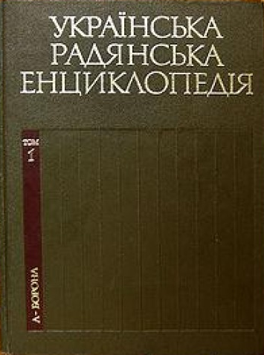
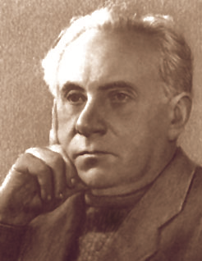

Slide 8
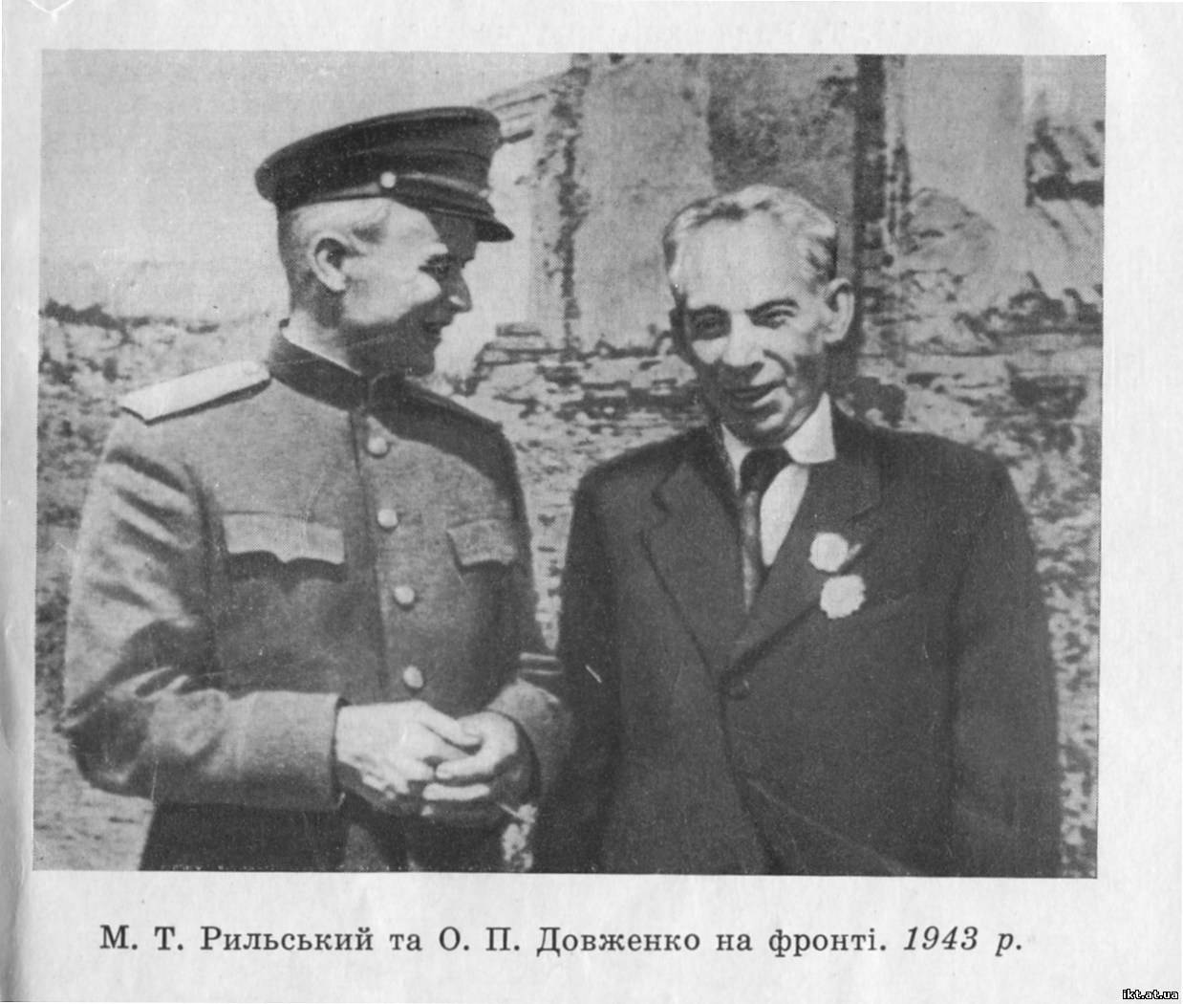
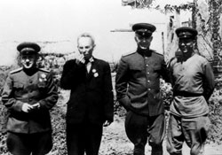
Завідувач відділу пропаганди і агітації ЦК КП(б)У П. Гапочка, поет М. Рильський, режисер О. Довженко, поет А. Малишко на одній з дільниць Воронезького фронту 1943 р.
М. Рильський та О. Довженко на фронті .1943 р.

Slide 9
ДЖЕРЕЛА :
http://uk.wikipedia.org/wiki/%D0%E8%EB%FC%F1%FC%EA%E8%E9_%CC%E0%EA%F1%E8%EC_%D2%E0%E4%E5%E9%EE%E2%E8%F7
http://dspace.nbuv.gov.ua/bitstream/handle/123456789/43470/03-Shirokova.pdf?sequence=1
http://www.ukrlib.com.ua/bio/printout.php?id=264&post=107431374_433
http://www.archives.gov.ua/Sections/Rylsky_100/

